Slide 1

APLIKASI SIG -2
Oleh : Prama Ardha Aryaguna
Program Studi D3 Survei dan Pemetaan

Slide 2
SISTEM INFORMASI GEOGRAFIS
PENGUKURAN
MONITORING
PEMODELAN SPASIAL

Slide 3
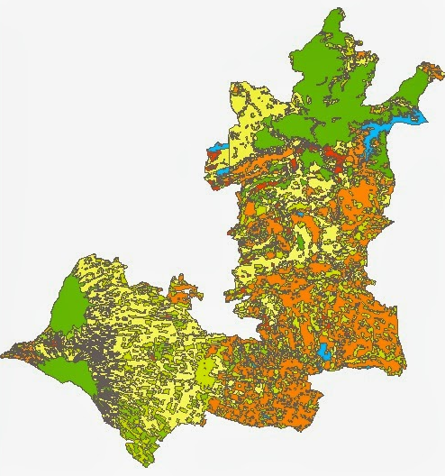
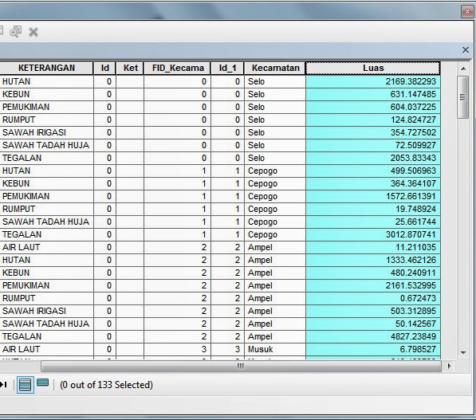
APLIKASI SIG UNTUK PENGUKURAN

Slide 4
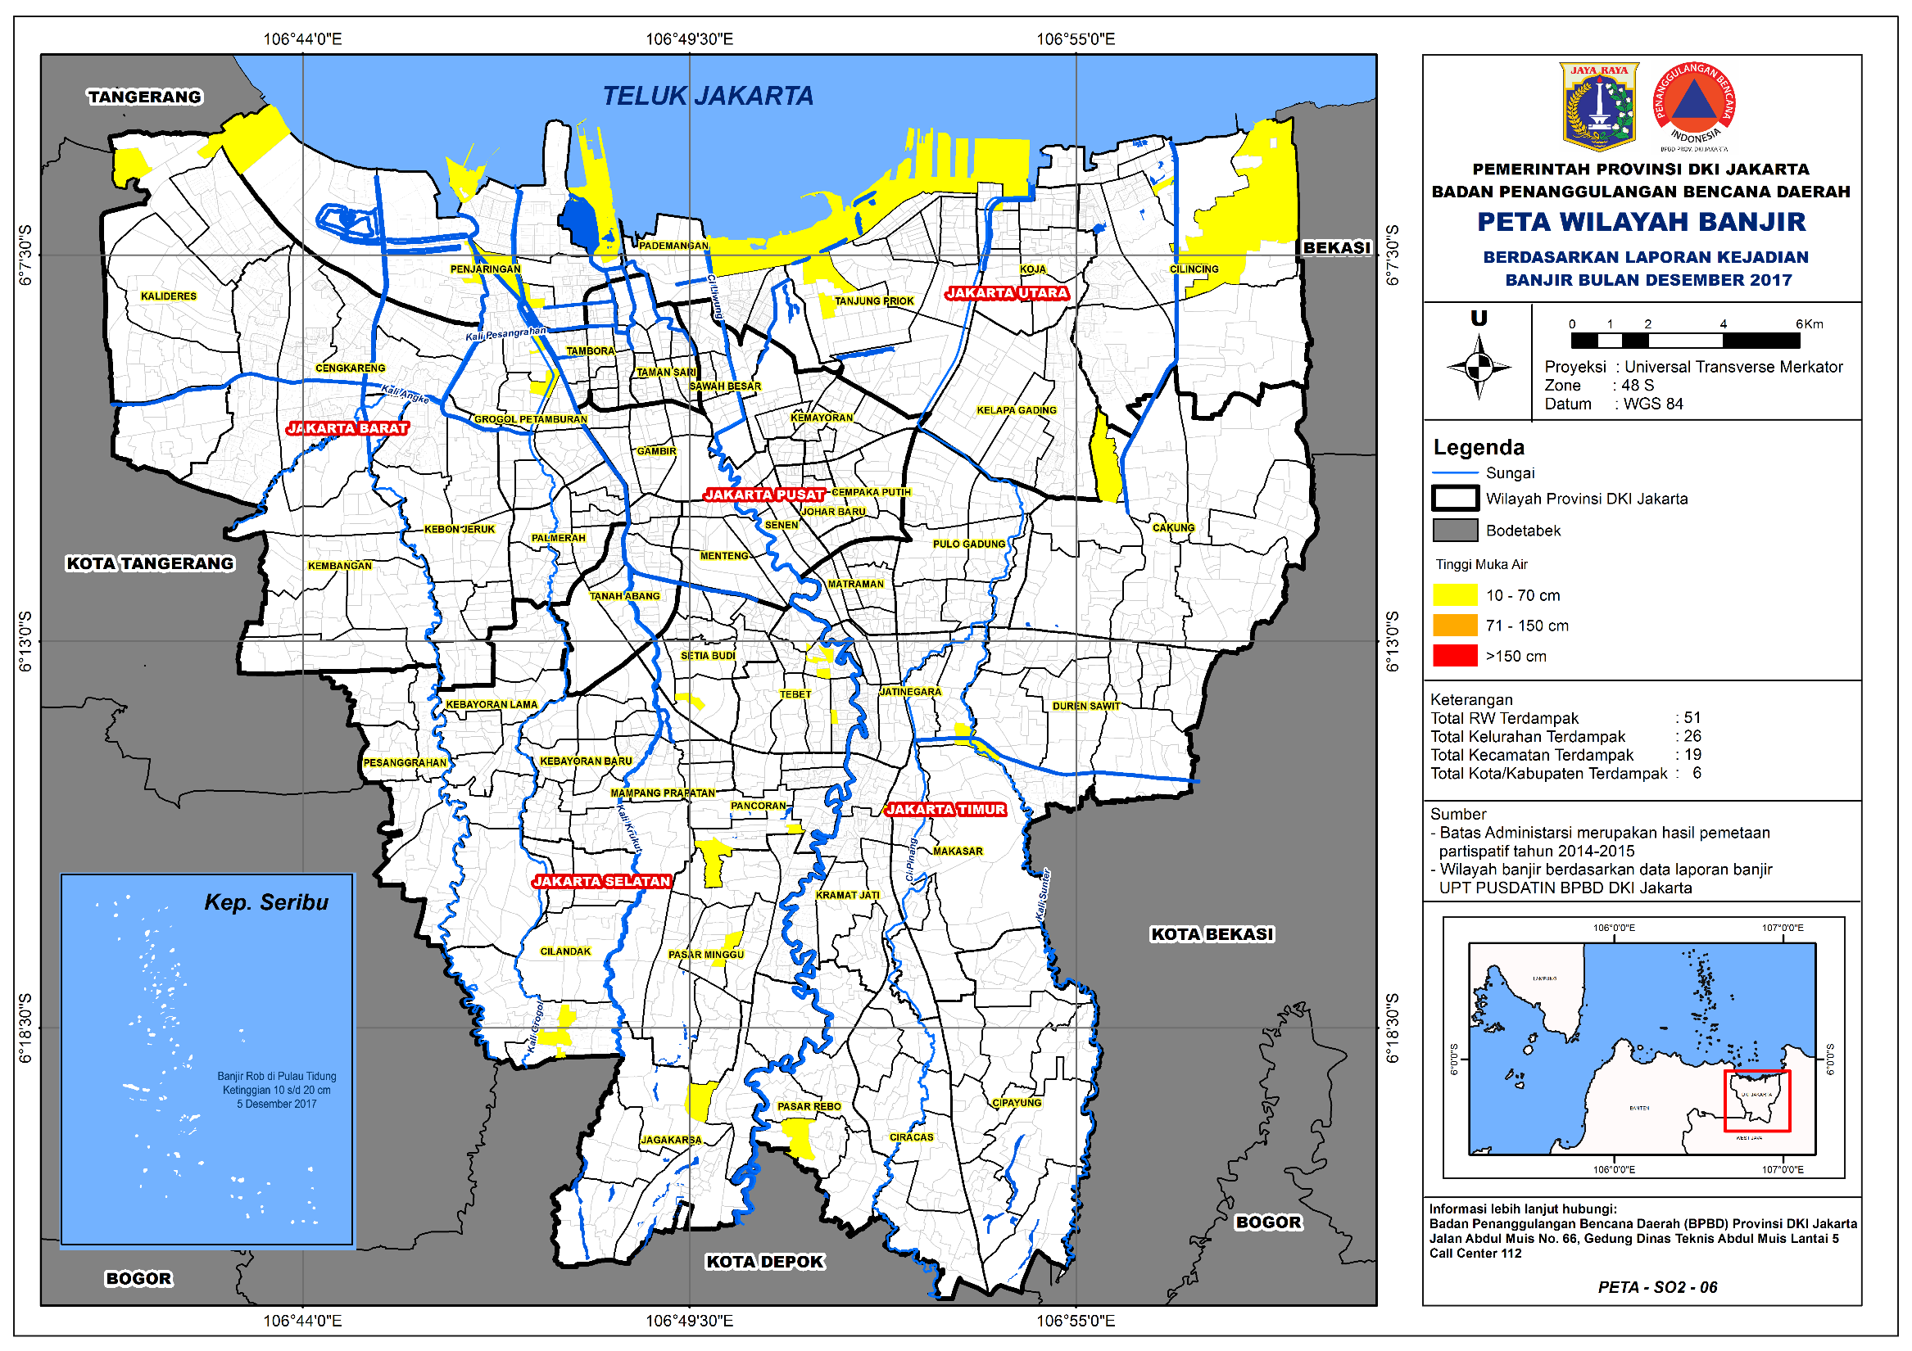
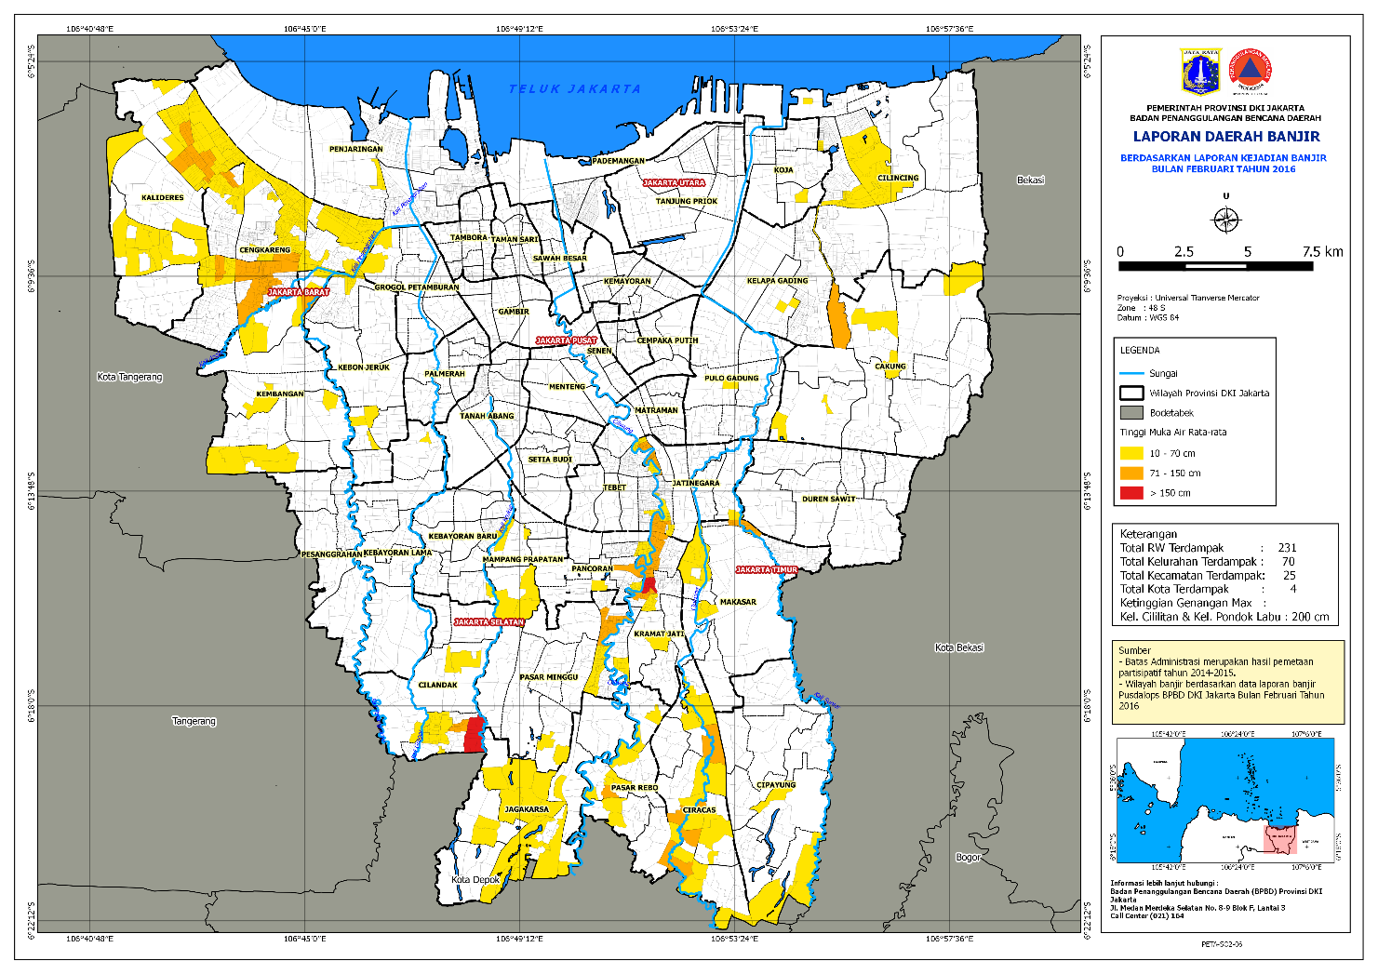
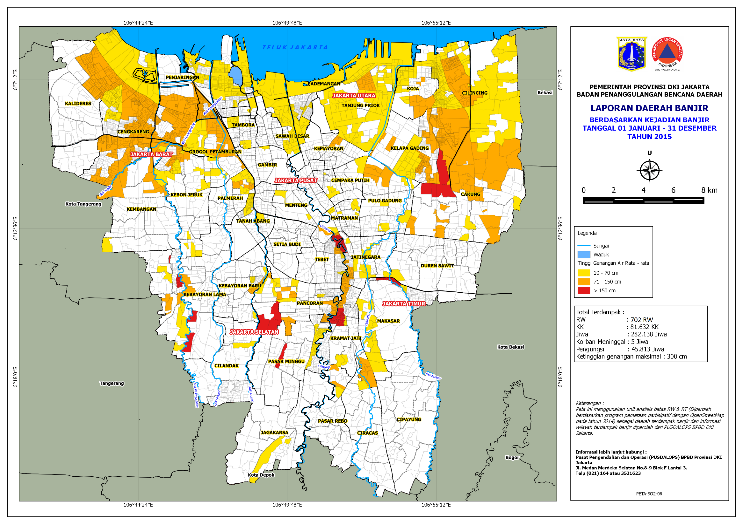
APLIKASI SIG UNTUK MONITORING

Slide 5
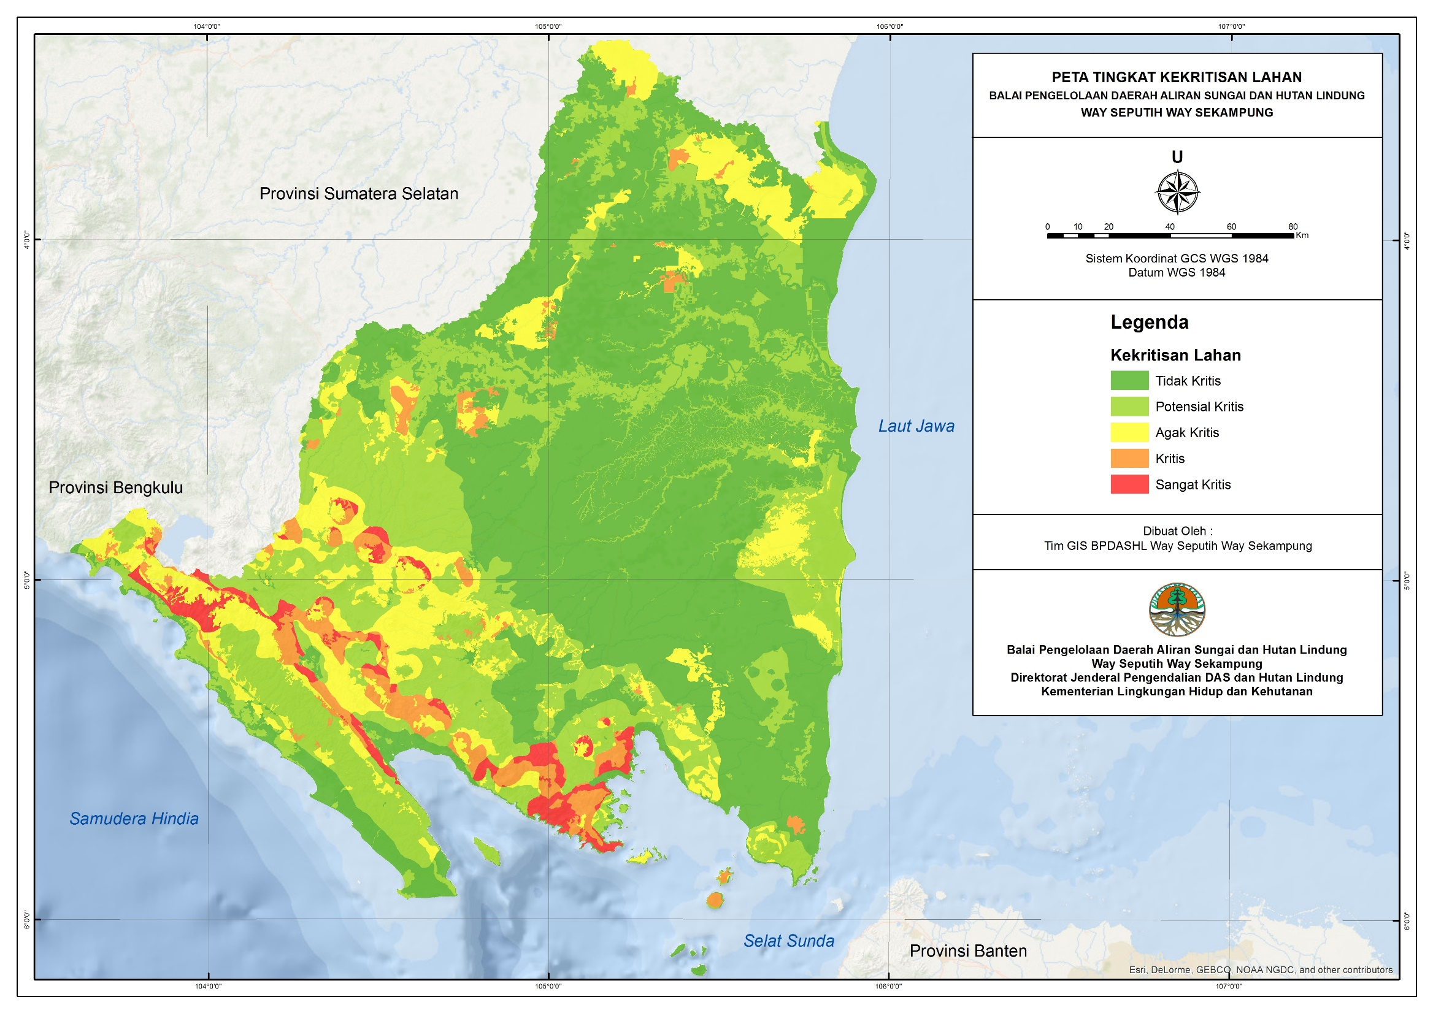
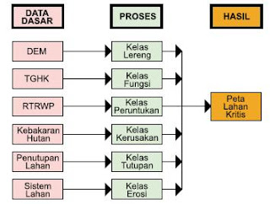
APLIKASI SIG UNTUK PEMODELAN

Slide 6
Contoh Tutorial Pemodelan

Slide 7
PENINGKATAN TINGKAT PELAYANAN JALAN
Studi Kasus : Jalan Samirono
Disusun Oleh :
Prama Ardha Aryaguna / 1169
Ine Fajria / 1166

Slide 8
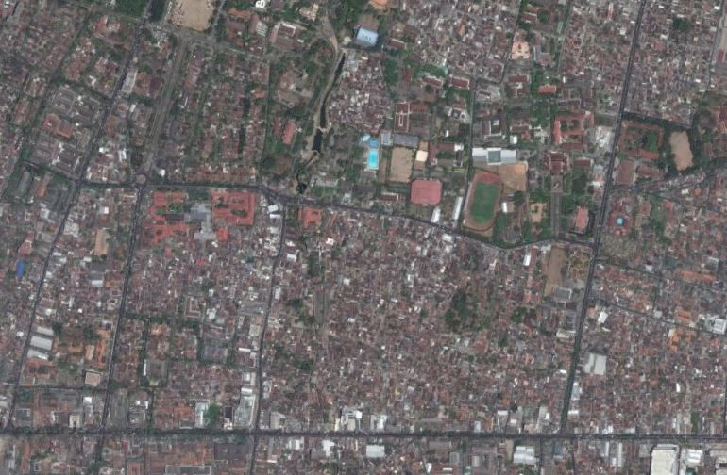
Daerah Kajian

Slide 9
Aktifitas di sepanjang jalan
Universitas
Rumah makan
Toko buah (dadakan dan tetap)
Toko furniture
Pedagang kaki lima (kacamata, bensin, racun tikus, kelinci, es pisang ijo)
Bank
Rumah sakit
Reparasi tas

Slide 10
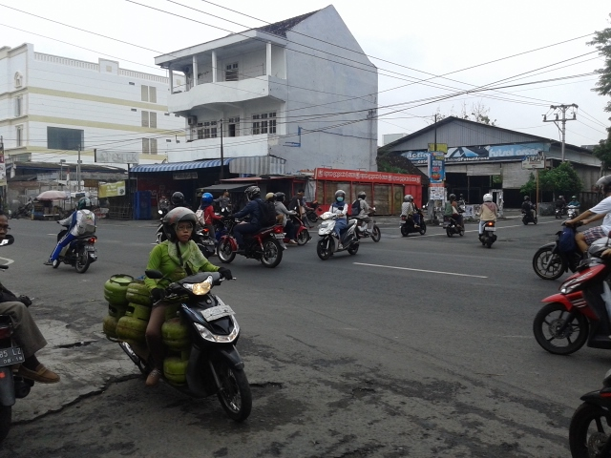
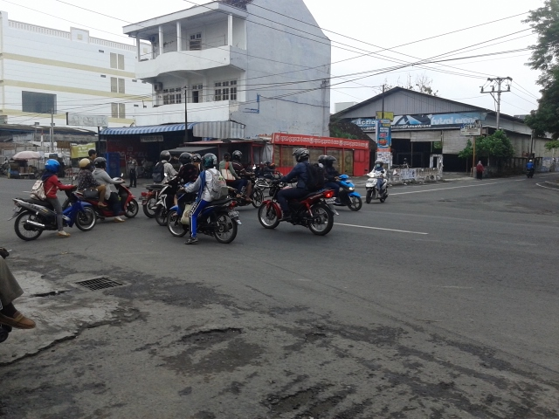
Pagi

Slide 11
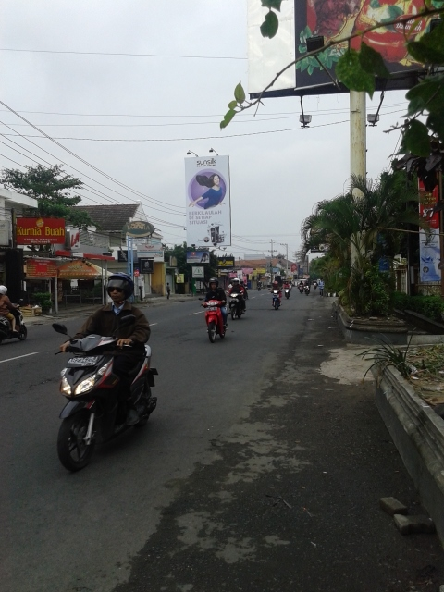
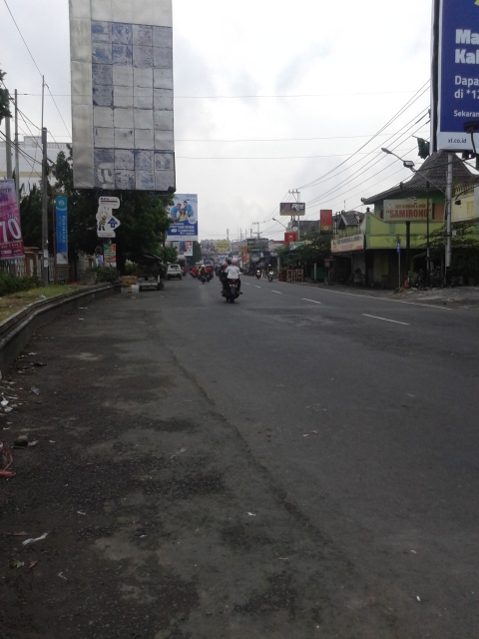
Pagi

Slide 12
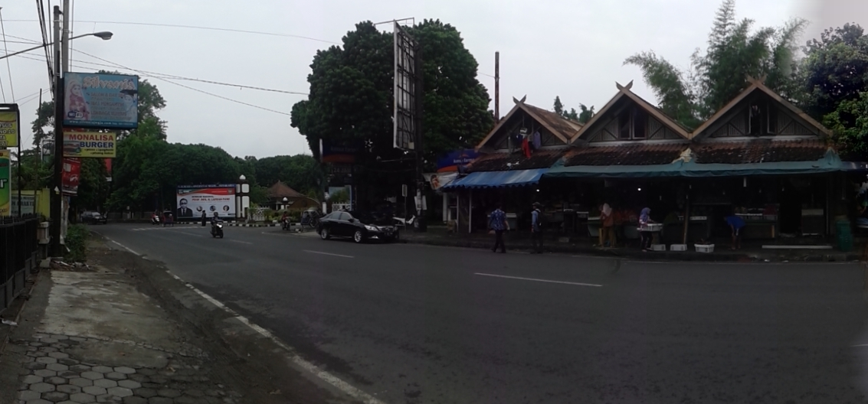
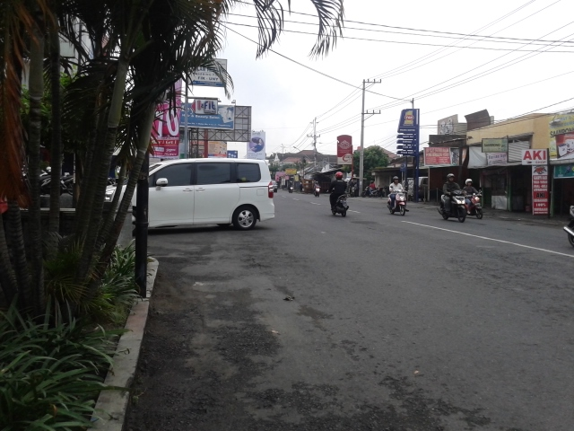
Pagi

Slide 13
Deskripsi
Kondisi lalu lintas pada pagi hari dapat dikatakan cukup lancar pada sebagian besar ruas jalan Samirono.
Beberapa lokasi yang cukup pada berada pada :
- Perempatan depan lapangan UNY karena lokasi tersebut merupakan jalan menuju pintu masuk beberapa fakultas di UNY
- Perempatan Sagan dimana hal ini dikarenakan masa tunggu lampu apil bukan karena kepadatan lalu lintasnya
- Depan pintu masuk gerbang utama UNY karena lokasinya yang dekat dengan lampu apil

Slide 14
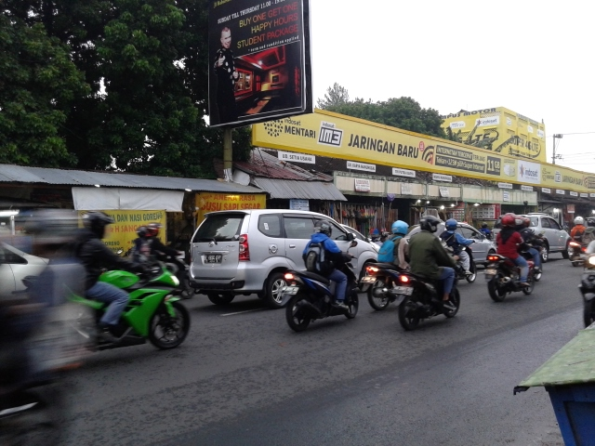
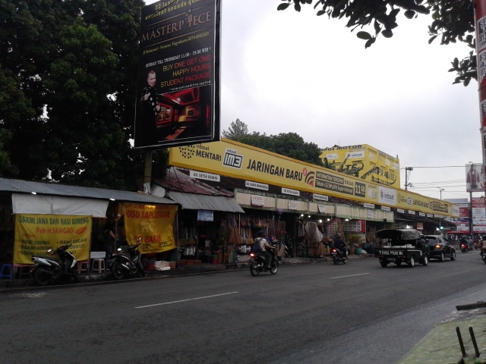
Sore

Slide 15
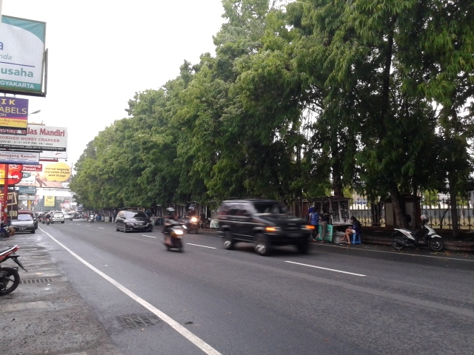
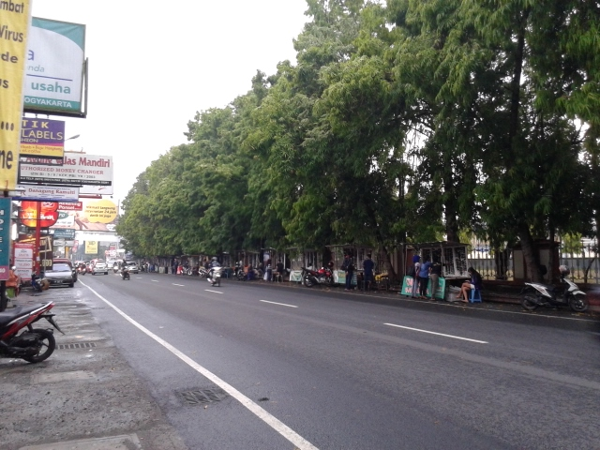
Sore

Slide 16
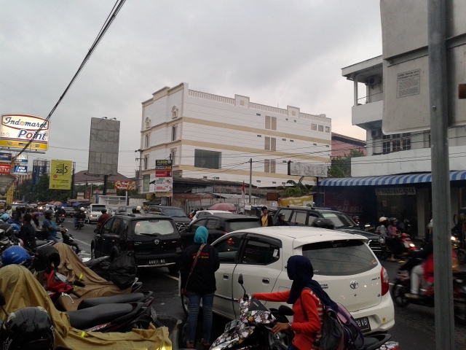
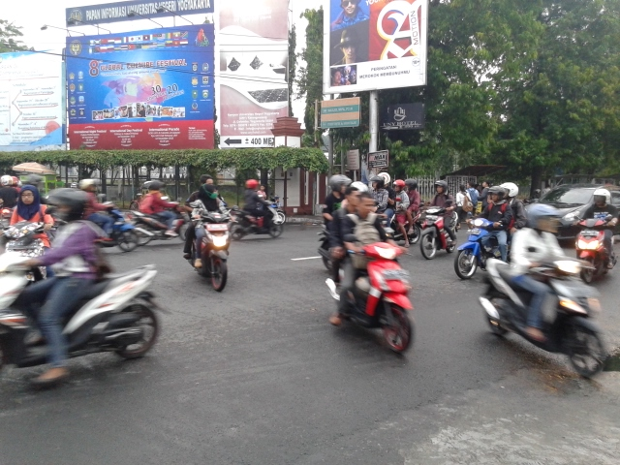
Sore

Slide 17
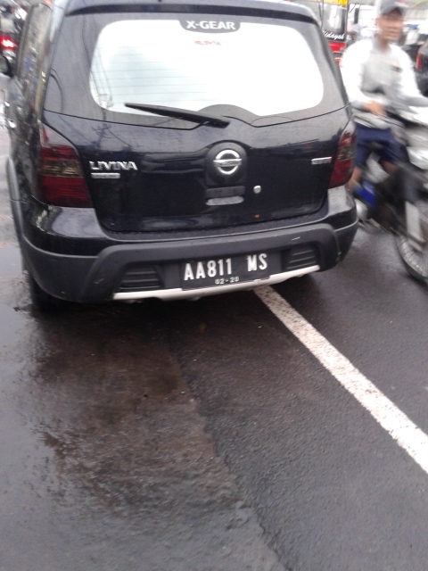
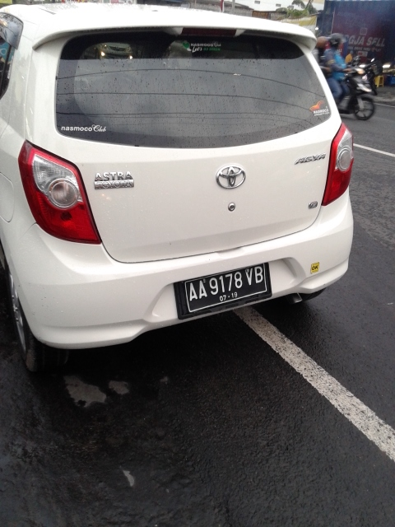
Temuan

Slide 18
Rekomendasi
Perlu dilakukan optimalisasi kapasitas jalan, melalui tidakan :
1. Penataan PKL
2. Larangan parkir di badan jalan, yang diiringi tindakan tegas dari aparat bagi para pelanggar
Solusi minor :
- Mengubah jalan bagian utara depan indomaret point atau sebelah lapangan UNY menjadi 1 arah pada jam puncak yaitu jam 06.00 – 08.30 dan 03.00 – 05.00
- Membuat pintu gerbang masuk UNY 1 arah dimana pintu masuk berada di jalan samirono dan jalan keluar berada di lembah UGM

Slide 19
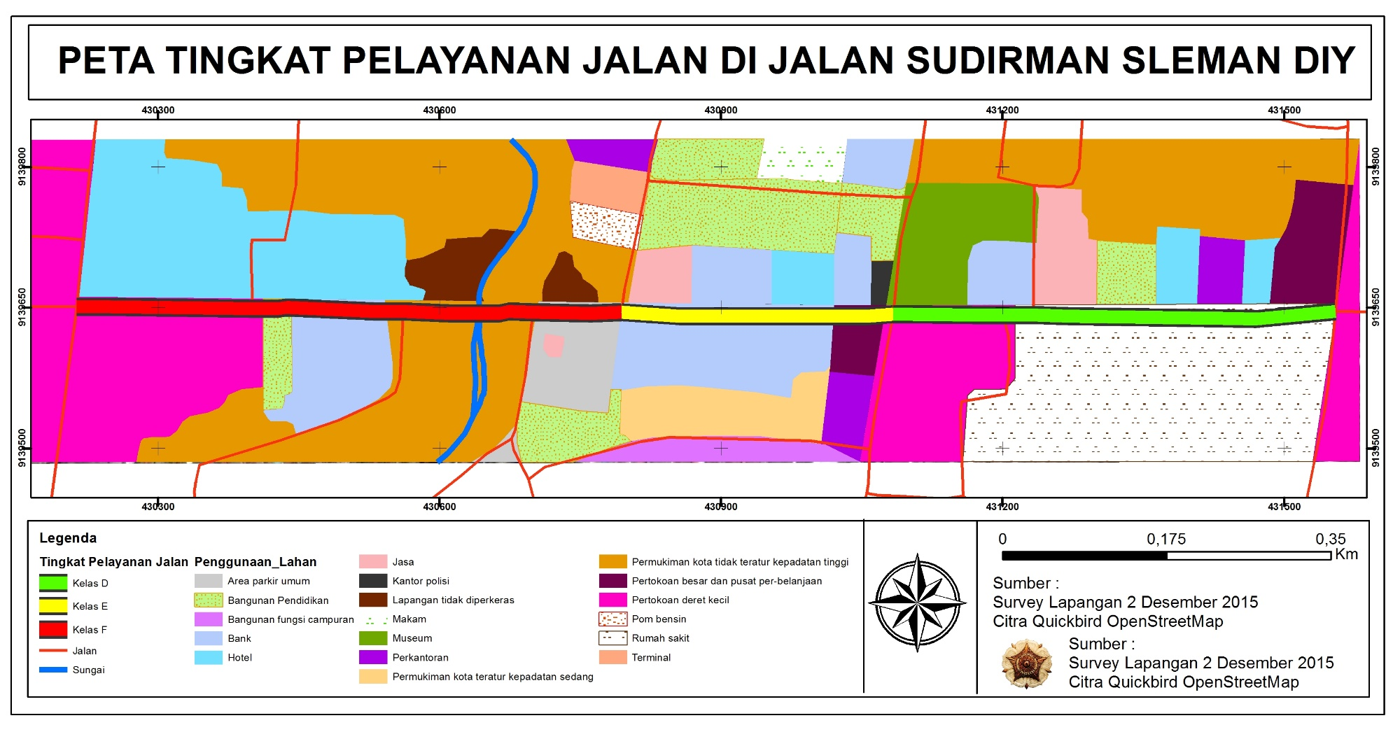

Slide 20
TERIMAKASIH

